Slide 1


JSON
Curso Técnico Superior Profissional
Tecnologias e programação de Sistemas de informação
Filipe Mariano | filipe.mariano@estsetubal.ips.pt
Programação e Integração de Serviços

Slide 2
Sumário
- O que é o JSON?
- Comparação com o XML
- Sintaxe
- Tipos de dados
- Utilização
- Exercícios

Slide 3
O que é o JSON
- JSON - JavaScript Object Notation
- Um formato simples de troca de dados
- Baseado em texto (Leve - Com poucos caracteres de formatação de sintaxe)
- Independente da linguagem
- Baseado numa subparte da notação da linguagem Javascript
- Fácil de compreender, manipular, gerar e interpretar

Slide 4

O JSON não é…
- Formato de documentos
- Linguagem de marcas
- Formato de serialização
- Não tem ciclos nem condições
- Não tem funções

Slide 5
Linguagens que suportam JSON
ActionScript
C / C++
C#
Cold Fusion
Delphi
E
Erlang
Java
Lisp
Perl
Objective-C
Objective CAML
PHP
Python
Rebol
Ruby
Scheme
Squeak

Slide 6
JSON vs XML (1/2)
Similaridades:
- Ambos são em formato texto
- São legíveis por humanos
- São hierarquizáveis
Diferenças a favor do JSON:
- JSON é mais leve e mais rápido que o XML
- JSON usa tipos de dados enquanto em XML tudo são strings até ser efetuado o parsing
- JSON tem menos sintaxe
- As propriedades são imediatamente acessíveis
Diferenças a favor do XML:
- JSON não tem namespaces
- JSON não tem validação nem templates
- JSON não é extensível

Slide 7
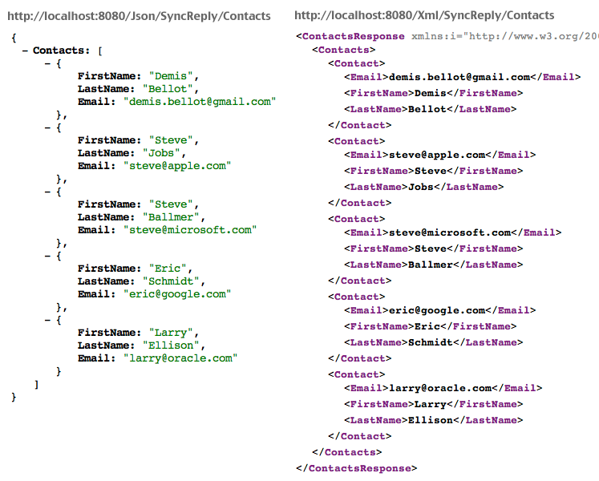
JSON vs XML (2/2)

Slide 8
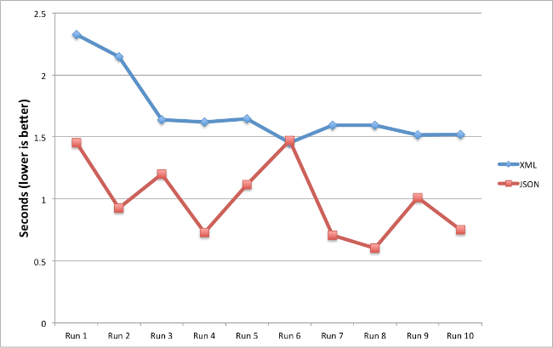
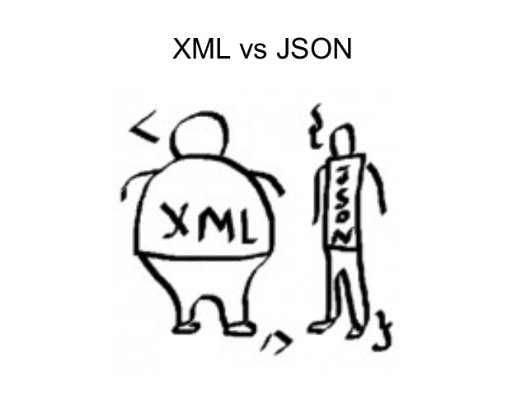
Teste em telemóvel - JSON vs XML

Slide 9
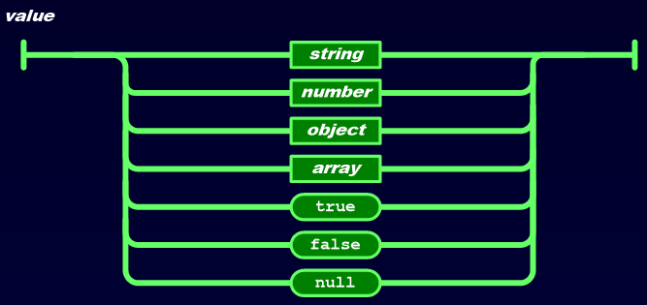
Tipos de dados permitidos

Slide 10
Sintaxe
- Conjuntos não ordenados de pares nome/valor
- Começa com chaveta “{“
- Termina com chaveta “}”
- Todos os nomes de atributo são seguidos por “:”
- Pares nome/valor são separados por “,”
- Objetos podem conter outros objetos

Slide 11
Exemplo
{
"id": 123456789,
"data_nascimento":"01-01-2000",
"morada": "Setúbal",
"nome": "Rui Rodrigues",
"telefone": "910101010"
}

Slide 12
Arrays
- Uma coleção ordenada de valores
- Inicia-se com parêntesis retos “[”
- Termina com parêntesis retos “]”
- Par nome/valor separado por vírgulas
Exemplos de Arrays simples: [“rui”,”filipe”,”pedro”] [0,10,15,8,2]

Slide 13
Exemplo Array de objetos
{
"Empregados": [
{
"id" : 123456789,
"nome" : "Rui Rodrigues",
"data_nascimento" : "06-10-1970"
},
{
"id" : 123587954,
"nome" : "Fausto Mourato",
"data_nascimento" : "09-07-1981"
} ]
}

Slide 14
Utilização
- Transferência de dados entre cliente e o servidor
- Executar chamadas assíncronas sem efetuar um refresh completo da página
- Usado para armazenamento local de dados
- Também utilizado para guardar configurações do sistema
- Salvar estado de aplicação em ficheiro

Slide 15
Exercícios
1.1 - Crie um JSON para modelar as seguintes entidades:
Pessoas, pessoa+, primeiroNome, ultimoNome
1.2 - Crie um JSON para modelar as seguintes classes:
Veículos, carro+, mota+, numeroLugares, cor
1.3 - Crie um JSON para guardar as seguintes marcas:
UnidadesCurriculares, unidadeCurricular+, id, Acrónimo, nome, cargaHoraria
1.4 - Desenvolva a estrutura JSON para:
Filmes, filme+, nome, ano, atores, ator+, nome
1.5 - Pretende-se armazenar informação acerca de bandas de música, o seu nome, o seu género, os seus álbuns com ano de lançamento e outras informações que considere relevantes. Crie um ficheiro JSON.

Slide 16
1.1
{
"Pessoa":[
{
"primeiroNome":"Rui",
"ultimoNome":"Rodrigues"
},
{
"primeiroNome":"nome1",
"segundoNome":"nome2"
}
]
}

Slide 17
1.2
{
"veiculos":
[
{
"carros":[{"numeroLugares":"4","cor":"azul"},
{"numeroLugares":"7","cor":"verde"}
]
},
{
"motas":[{"numeroLugares":"2","cor":"azul"},
{"numeroLugares":"2","cor":"verde"}
]
}
]
}

Slide 18
1.3
{
"UnidadesCurricular":
[
{"id":"1",
"acronimo":"PIS",
"nome":"PIS",
"cargaHoraria":"40"},
{"id":"2",
"acronimo":"BD",
"nome":"BD",
"cargaHoraria":"40"}
]
}

Slide 19
1.4
{ "filme": [ {"nome": "Star Wars", "ano": "1978", "atores": [ {"nome": "Carrie Fisher"}, {"nome": "Harryson Ford"}] }, { "nome": "MATRIX", "ano": "1999", "atores": [ {"nome": "Keanu Reeves"}] } ] }

Slide 20
1.5
{ "banda": [{ "nome": "Nirvana", "genero": "Punk", "albuns": [{ "nome": "nevermind", "ano": "1991"}] }, {"nome": "ACDC", "genero": "Hard Rock", "albuns": [{ "nome": "back in black", "ano": "1980"}, {"nome": "black ice", "ano": "2008"}] } ] }

Slide 21

Dúvidas

